Slide 1
Retina kan damarlarını çıkarmak için eşikleme temelli morfolojik bir yöntem
Özet
Son yıllarda, diyabete bağlı retina hastalığı körlüğün önde gelen nedenlerinden biri haline gelmiştir. Bu hastalığın önüne geçebilmek için retina ağ yapısının doğru bölütlenmesi gerekir. Retina ağ yapısının doğru ve hızlı bölütlenmesi için bilgisayar destekli tanı sistemlerine ihtiyaç duyulur. Bu makalede, renkli retina fundus görüntüsü üzerinde retina damarlarını otomatik olarak bölütleyen bir yöntem önerilmiştir. Retina damar ağ yapısını bölütlemek için morfolojik işlemlere dayalı bir yöntem retina görüntüleri üzerine uygulanmıştır. Morfolojik işlemlerin uygulandığı fundus görüntüsüne üç farklı eşikleme yöntemi uygulanmıştır. Bu eşikleme yöntemleri; Çoklu Eşikleme, Maksimum Entropi Tabanlı Eşikleme ve Bulanık Kümeleme Tabanlı Eşikleme yöntemleridir. Eşikleme sonucunda bölütlenmiş damar görüntüleri elde edilmiştir. Bu makalede amaç farklı eşikleme algoritmalarının aynı görüntüler üzerindeki performans karşılaştırmasını sağlamaktır. Uygulanan yöntem, herkese açık olarak sunulan retina görüntü veri seti üzerinde doğrulanmıştır. Deneysel sonuçlar, önerilen yöntemin doğru bir şekilde tespit edebildiğini göstermektedir. Eşikleme algoritmalarının 40 görüntüden oluşan veri seti üzerindeki doğruluk oranı Bulanık Mantık Tabanlı Eşikleme için 0.952, Maksimum Entopi Tabanlı Eşikleme için 0.950 ve Çoklu Eşikleme için 0.925 olarak hesaplanmıştır

Slide 2
GİRİŞ
Diyabete bağlı retina bozuklukları kişilerde körlüğe sebep olan ve Diyabetik Retinopati (DR) olarak adlandırılan en önemli hastalıklardan biridir. Bu hastalığın erken teşhis edilmesi, kişilerde görme yetisinin kaybolmaması açısından önemlidir. DR hastalığının erken ve doğru teşhis edilmesi için retina damarlarının doğru bir şekilde bölütlenmesi gerekir. Retina görüntülerinin tespit edilmesi için bilgisayar destekli sistemler geliştirilmiştir. Bu sistemler yenilikçi yöntemler kullanarak sürekli geliştirilmektedir. Literatürde retina damar bölütleme işlemi işin geleneksel yöntemler ve son zamanlarda popüler hale gelen derin öğrenme yöntemleri önerilmiştir. Derin öğrenme yöntemleri ile retina damar bölütleme sistemlerinin geliştirilmesi daha sağlam sonuçlar verir ancak donanım bağlılığı gerektirir. Ancak geleneksel yöntemler olarak adlandırılan denetimli/denetimsiz öğrenme yöntemleri [1-9], morfolojik yöntemler [10-12], uyum süzgeci [13] gibi yöntemler daha hızlı ve daha anlaşılabilir yöntemlerdir. Bu makalede geleneksel bir yöntem olan morfolojik tabanlı bir yöntem kullanılmış olup literatürde önerilen diğer yöntemler şöyledir: Soares vd. [2] tarafından retina görüntülerinin piksel parlaklık değerleri üzerinde faklı ölçeklerde Gabor-Dalgacık dönüşümü uygulanmıştır. Elde edilen farklı ölçekteki Gabor Dalgacık dönüşüm çıktıları özellik olarak kullanılmıştır. Daha sonra tüm görüntüye Bayes Sınıflandırıcı uygulanarak fundus görüntüleri damar ya da damar olmayan bölgelere ayrılmıştır. Niemeijer vd. [5], piksel sınıflandırma yöntemini önermişlerdir. Önerdikleri bu sistemde Matematiksel Morfoloji, Bölge Büyütme, Eşleştirilmiş Filtre ve Doğrulama Tabanlı Yerel Eşik yaklaşımı karşılaştırılmıştır.

Slide 3
Diego Marín vd. [6] tarafından fundus görüntüsündeki her pikselden yedi boyutlu bir özellik vektörü çıkarılmıştır. Çıkarılan özellikler sinir ağı kullanılarak sınıflandırılmıştır. Sınıflandırma aşamasında öncelikle tespit edilen piksellerin boşlukları doldurulmuş, daha sonra hatalı tespit edilen damar pikselleri damar olmayan olarak yeniden sınıflandırılmıştır. M. Elena Martinez-Perez vd. [14] tarafından hessian matrisinin özdeğer analizine dayanan bir çizgi geliştirme filtresi önerilmiştir. Daha sonra gradyan büyüklüğü ve temel eğrilik kullanılarak özellik çıkarılmıştır. Bu iki özellik damar veya arka plan olarak sınıflandırılması için Bölge Büyütme yaklaşımında kullanılmıştır. Sven Holm vd. [15] tarafından damar bölütleme için iki paralel yöntem önerilmiştir. Bu yöntemlerden ilki sadece fundus görüntünün piksel yoğunluğunu kullanarak damar ve damar olmayan pikselleri bölütlere ayırmaktadır. İkinci yöntem ise tamamen damar yoğunluğunu kullanarak fundus görüntülerinde yerel gürültüyü azaltıp damar bölütlemeyi sağlayan birkaç adımdan oluşmaktadır. Chengzhang Zhu vd. [16] tarafından Aşırı Öğrenme Makinesine dayalı denetimli bir yöntem önerilmiştir. Bölütleme aşamasında, bölütleme görüntüsünden çıkarılan özellik vektörü eğitim aşamasında elde edilen sınıflandırıcının girişi olarak kullanılmıştır. Eğitim aşaması için, eğitim görüntüsünün her pikselinden bir özellik vektörü çıkarılmıştır. Sınıflandırıcının çıktısı, ikili retina damar bölütleme sonucu olmuştur. Jingliang Zhao vd. [17] tarafından öncelikli olarak fundus görüntüler üzerinde görüntü iyileştirilmesi yapılmıştır. İyileştirilmiş görüntüler üzerinde Süper Piksel (SLIC) yöntemi uygulanmış ve bölütleme gerçekleştirilmiştir. Ardından otomatik olarak seçilen düğüm noktalarından damar takibine başlanmış ve belirlenen durma kriterine ulaşıldığında takip işlemi sonlanmıştır. Retinanın oksijensiz kalması sonucu retinada istenmeyen yeni damarlar oluşur. Bu damarlar hassas bir yapıda olup DR hastalığının habercisidir. Bu istenmeyen damarları tespit etmek için retina damar ağ yapısının bilinmesi gerekir. Bu makalede, retina damar ağ yapısını otomatik olarak bölütleyen morfolojik tabanlı bir yöntem önerilmiştir. Bu yöntem morfolojik işlemlere dayalı iki farklı yöntemden esinlenerek oluşturulmuştur. Bu yöntemde, ilk önce RGB renk uzayındaki görüntüler gri ölçekli görüntülere dönüştürülmüştür. Daha sonra, gri ölçekli görüntünün tersi üzerinde üst-şapka, alt-şapka ve morfolojik açma yöntemi uygulanmıştır. Morfolojik üst ve alt şapka yöntemin kullanılması ile retina damalarının belirginleştirilmesi sağlanmıştır.

Slide 4
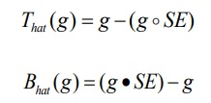
Belirginleştirilmiş retina görüntülerini bölütlemek için üç farklı eşikleme yöntemi kullanılmıştır. Kullanılan eşikleme yöntemleri Çoklu Eşikleme yöntemi, Maksimum Entropi Tabanlı Eşikleme yöntemi ve Bulanık Kümeleme Tabanlı Eşikleme yöntemidir. Önerilen yöntem literatürdeki diğer geleneksel yöntemlerle de kıyaslanabilir olması için halka açık olarak sunulan DRIVE veri seti üzerinde test edilmiştir. Bu makalede, literatürdeki mevcut çalışmalardan farklı olarak retina fundus görüntüleri üzerinde farklı eşik algoritmalarının kıyaslanması yapılmıştır. Makalenin organizasyonu şöyledir. İkinci bölümde Materyal ve Metot anlatılmaktadır. Üçüncü bölümde Kullanılan Yöntemden bahsedilir. Dördüncü bölümde Bulgular ve Tartışmadan bahsedilir. Son bölümde ise Sonuçlar bölümü bulunmaktadır. 2 Materyal ve metot Bu bölüm, önerilen yöntemin arkasındaki ilgili teorik materyal ve metotların kısa bir incelemesini içerir. İlgili her çalışma sonraki alt bölümlerde detaylandırılmıştır. 2.1 Morfolojik işlemler Morfolojik işlemlerin temel amacı, görüntünün temel özelliklerini korumak ve görüntüyü basitleştirmektir. Bu çalışmada, üst-şapka ve alt-şapka dönüşümleri kan damarlarına belirginlik kazandırmak için kullanılır. Üst şapka dönüşümü, bir giriş görüntüsüne morfolojik açma işlemi uygulandıktan sonra uygulama sonucunun orijinal giriş görüntüsünden çıkarılması işlemidir. Bu işlemin mateAlt-şapka dönüşümü, bir giriş görüntüsüne morfolojik bir kapama işlemi uygulandıktan sonra uygulama sonucunun orijinal giriş görüntüsünden çıkarılması işlemidir. Bu işlemin matematiksel ifadesi Denklem (2)’de verilmiştir

Slide 5
Burada ’ ‘ operatörü morfolojik açma işlemini, operatörü ise morfolojik kapama işlemini temsil etmektedir.SE parametresi ise, bir yapı elemanıdır. Bu çalışmada, açılma operatörü için 21x21’lik bir disk yapı elemanı, alt ve üst şapka dönüşümleri için ise uzunluğu 21 olan bir çizgi yapı elemanı kullanılmıştır. Denklem (1) 'e göre, açma operatörü görüntünün arka planına etki ettiğinden, üst-şapka dönüşümünün görüntünün arka planını çıkarması beklenir. Bu dönüşüm, yüksek geçirgen bir filtre gibi davranır ve görüntünün maskeden daha küçük olan parlak alanlarını çıkarır. Denklem (2) 'ye göre, alt-şapka dönüşümü görüntünün arka planını etkiler ve görüntünün arka plandaki maskeden daha küçük olan bazı karanlık alanları üzerinde etkili olur. Parlak alanları (açma operatörünün sonuçları) görüntüye eklemek ve karanlık alanları (kapama operatörünün sonuçları) görüntüden çıkarmak mümkündür. Sonuç olarak, aydınlık ve karanlık alanlar arasındaki kontrastta bir iyileşme olacaktır. 2.2 Eşikleme yöntemleri Görüntü eşikleme sadeliği ve sağlamlığı nedeni ile en sık kullanılan görüntü bölütleme yöntemlerinden biridir. Eşikleme işlemi, gri ölçekli bir görünün yoğunluk seviyesine göre sınıflara ayrıldığı bir işlemdir. Bu sınıflandırma işlemi için tanımlanmış kurallara uygun bir eşik değeri seçmek gerekir. Bu çalışmada kullanılan eşikleme yöntemleri şöyledir;
matiksel ifadesi Denklem (1)’de verilmiştir.

Slide 6
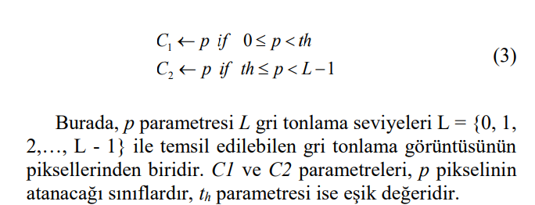
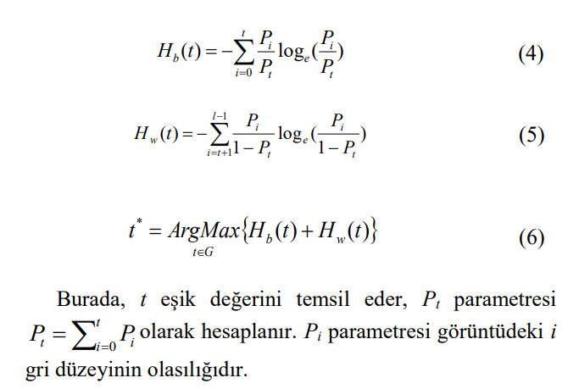
Çok seviyeli eşikleme
Maksimum entropi tabanlı eşikleme

Slide 7
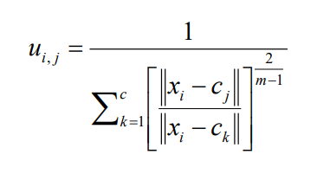
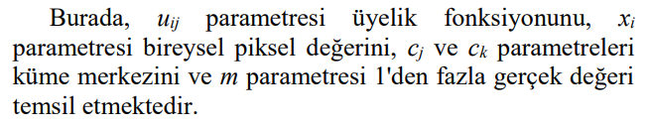
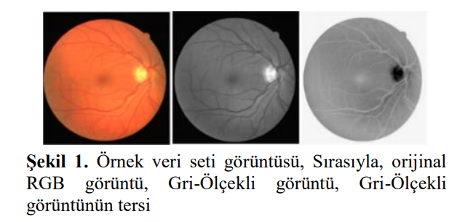
Bulanık mantık tabanlı eşikleme
Kullanılan yöntem
Önerilen yöntemde, veri setinde bulunan fundus görüntülerine ait damarların bölütlenmesi sağlanmıştır. Öncelikle, veri setinde bulunan görüntüler RGB renk uzayından gri ölçekli görüntülere dönüştürülür. Gri ölçekli görüntülerin tersi üzerinde önerilen sistem uygulanır. Şekil 1’de veri setine ait bir görüntü ve bu görüntüye ait gri ölçekli görüntü ile gri ölçekli görüntünün tersi verilmiştir. Önerilen sistemin genel yapısı ise Şekil 2’de verildiği gibidir.

Slide 8
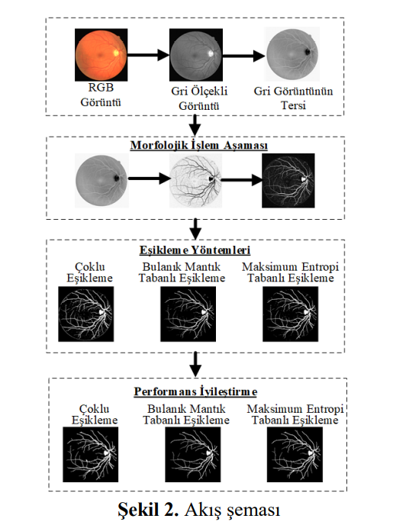

Slide 9
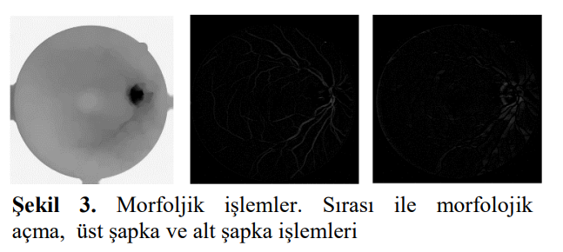
Veri seti
Önerilen yöntem diğer yöntemlerle kıyaslanabilir olması açısından halka açık olarak sunulan DRIVE veri seti üzerinde test edilmiştir. DRIVE veri setindeki görüntüler 45° görüş alanında Canon 3CCD ile çekilmiştir. Görüntülerin her biri 565 × 584 piksel boyutunda 20 eğitim ve 20 test görüntüsünden oluşmaktadır. Veri setindeki damar pikselleri, deneyimli bir göz doktoru tarafından eğitilmiş üç gözlemci tarafından manuel olarak bölümlere ayrılmıştır. Test seti iki farklı gözlemci tarafından iki kez bölütlendirilmiş görüntülerden oluşur.
Morfolojik işlemler
Retina kan damarları, retina arka planına göre daha koyu görünürler. Ancak, bazı durumlarda kan damarlarının merkez çizgisi bölgesinde parlaklık görünür. Bu görünüm yansımalardan kaynaklanmaktadır. Bu durumu ortadan kaldırmak için ilk önce morfolojik açma işlemi uygulanır. Morfolojik açma işlemi için yarıçapı 21 olan bir disk oluşturulur. Oluşturulan bu disk gri ölçekli görüntünün tersine uygulanarak morfolojik açma işlemi yapılmış olur. Daha sonra uzunluğu 21 olan bir çizgisel yapı elemanı oluşturulur. Oluşturulan bu çizgisel yapı elemanı gri ölçekli görüntünün tersine uygulanarak üst-şapka ve alt-şapka dönüşümleri tamamlanmış olur. Şekil 3’de bu aşamaya kadar anlatılan işlemler görsel olarak ifade edilmiştir.

Slide 10
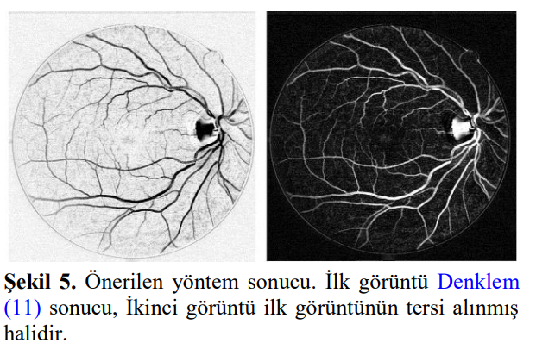

Slide 11
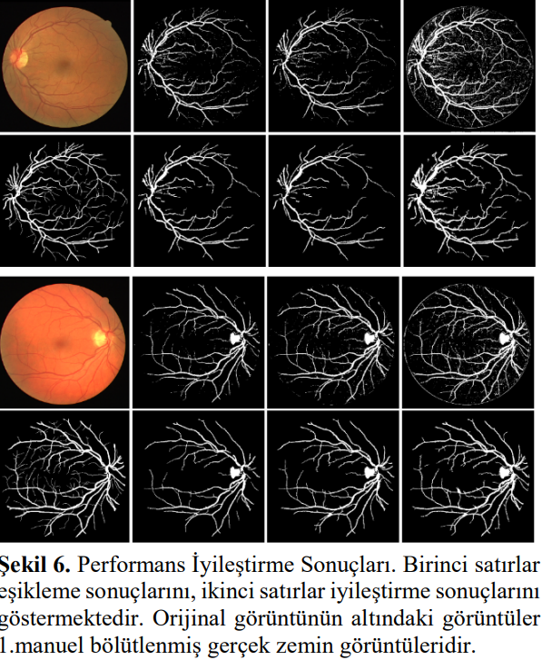
Bulgular ve tartışma
Bölütleme sonuçları
Üç farklı eşikleme algoritması iyileştirilmiş fundus görüntüleri üzerinde uygulanarak damar piksellerinin bölütlenmesi sağlanmıştır. İyileştirilmiş görüntüler eşikleme işlemine tabi tutulduktan sonra çıktı görüntüleri üzerinde performans iyileştirilmesi yapılmıştır.

Slide 12
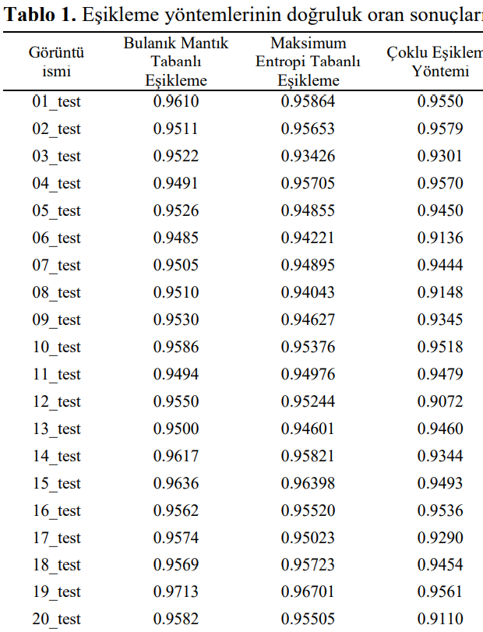
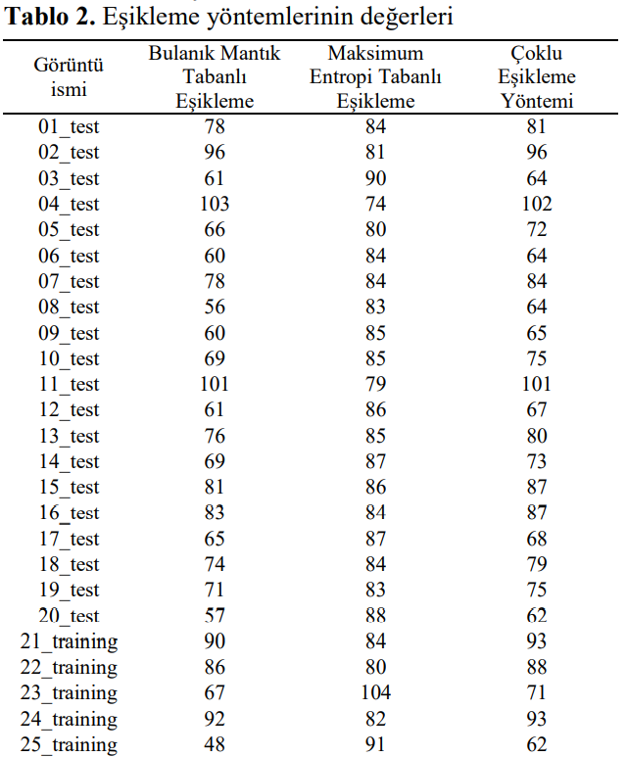

Slide 13
Görüntü işleme teknikleri ve kümeleme yöntemleri kullanılarak fındık meyvesinin tespit ve sınıflandırılması
ÖZET
Yapılan çalışmada, ortamda bulunan nesnelerin gerçek zamanlı olarak tespit edilmesi, sınıflandırılması ve elde edilen sonuçlar sunulmaktadır. Önerilen yönteme ait deneysel çalışmaların gerçekleştirilmesinde fındık meyvesi kullanılmaktadır. Çalışma ortamında bulunan fındıklara ait görüntü, kamera ile alındıktan sonra görüntü işleme teknikleri kullanılarak işlenmektedir. Fındıkların görüntü düzlemi üzerinde kapladıkları boyut ve alan verileri hesaplanmaktadır. Elde edilen veriler değerlendirilerek, fındıklar gerçek zamanlı olarak küçük (K1), orta (K2) ve büyük (K3) olmak üzere üç sınıfa ayrılmaktadır. Bu işlem ortalama tabanlı sınıflandırma ve K-means kümeleme yöntemleri kullanılarak gerçekleştirilmektedir. Küme merkezlerinin belirlenmesi ve sınıflandırma işlemi fındık meyvesi verilerinden elde edilen bilgi veritabanı kullanılarak sağlanmaktadır. Çalışma ortamında bulunan fındık meyveleri, görüntü işleme teknikleri kullanılarak %100 başarımla tespit edilmektedir. Fındık meyvelerinin, ortalama tabanlı ve K-means kümeleme yöntemleri kullanılarak sınıflandırılması karşılaştırılmaktadır. Karşılaştırma sonucunda, gerçeklenen iki yöntemin %90 ile %100 oranında benzerlik gösterdiği bulunmaktadır. Anahtar Kelimeler: Görüntü İşleme, Nesne Tespiti, Morfoloji, Moment, Kümeleme

Slide 14
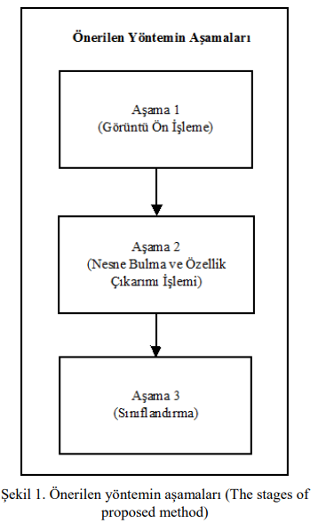
ÖNERİLEN YÖNTEM (PROPOSED METHOD)
Ortamda bulunan aynı nesnelerin tespit edilerek, sınıflandırılmasına yönelik yapılan çalışmada üç aşamalı bir yöntem önerilmektedir. Önerilen yönteme ait aşamalar Şekil 1’de sunulmaktadır

Slide 15
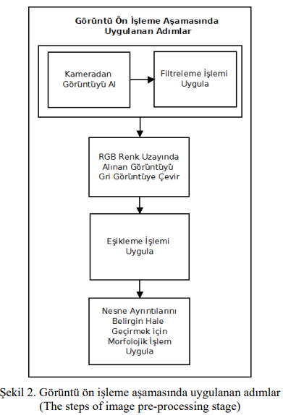
1. Görüntü ön işleme aşaması (Image pre-processing)
Görüntü ön işleme aşamasında, kameradan alınan görüntü üzerinde sırasıyla filtreleme, resmin grileştirilmesi ve ikili resme çevrilmesi işlemleri uygulanmaktadır. Bu işlemlerin gerçekleştirilmesinden sonra görüntü üzerinde yer alan ve ilgilenilen nesneler daha belirgin ve kolay işlenebilir hale getirilmektedir. Şekil 2’de görüntü ön işleme aşamasında uygulanan adımlar sunulmaktadır.

Slide 16
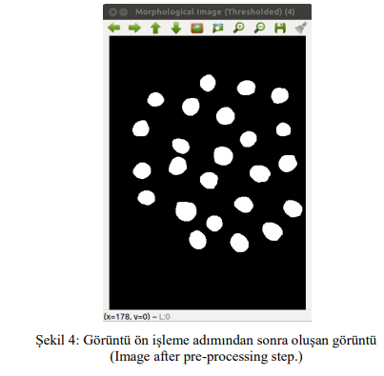
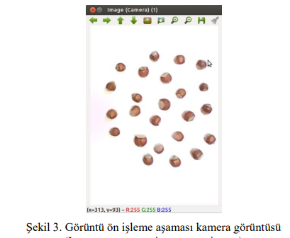
Şekil 3’de kameradan alınan ham görüntü gösterilmektedir.
Şekil 4’te ise, filtreleme, grileştirme, eşikleme ve morfolojik işlemlerin kameradan alınan ham görüntüye uygulanması sonucunda oluşan görüntü sunulmaktadır. Elde edilen görüntü ile ortam da bulunan nesnelere ait kenarların belirlenmekte ve özellik çıkarımı için hazır duruma getirilmektedir.

Slide 17
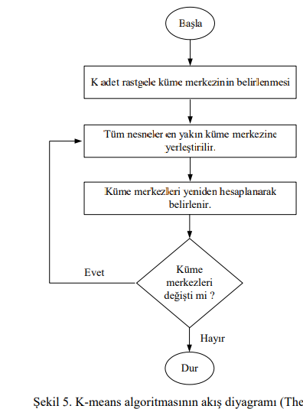
Makalede kullanılmakta olan K-means algoritmasının akış diyagramı Şekil 5’te gösterilmektedir.

Slide 18
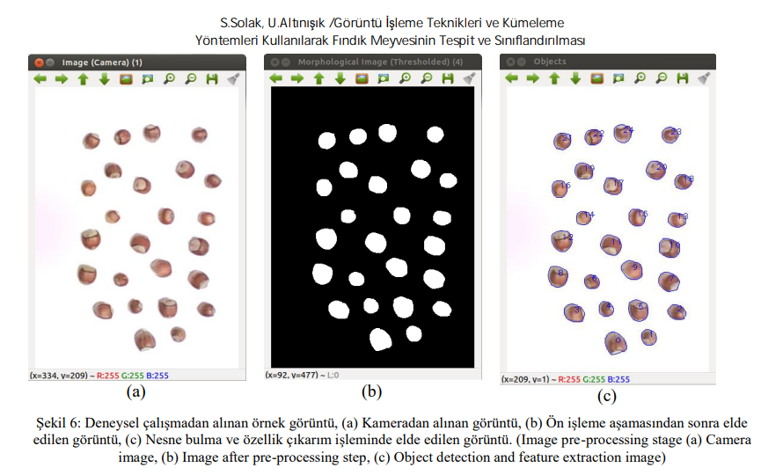

Slide 19
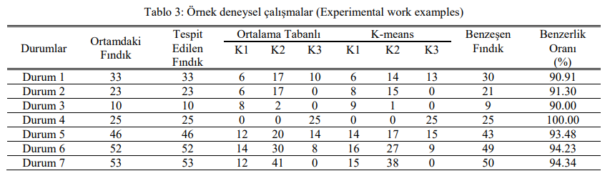

Slide 20
SONUÇLAR (CONCLUSIONS)
Makalede, görüntü işleme teknikleri kullanılarak ortamda bulunan nesnelerin tespit ve sınıflandırılmasına yönelik çalışma sunulmaktadır. Çalışma ortamında bulunan nesnelerin tespit ve sınıflandırılması amacıyla üç aşamalı bir yöntem önerilmektedir. Önerilen yöntemin ilk aşaması olan görüntü ön işleme bölümünde kameradan alınan görüntü üzerinde filtreleme, grileştirme, ikili resme çevirme ve morfolojik işlemler uygulanmaktadır. Nesne tespiti ve özellik çıkarımı aşamasında ise, ortamda yer alan nesnelerin bulunması ve alan, boyut ve konum gibi özellik bilgileri elde edilmektedir. Sınıflandırma aşamasında, bilgi veri tabanında bulunan veriler, ortalama tabanlı ve K-means algoritmaları kullanılarak sınıflandırılmaktadır. Makalenin, deneysel çalışma bölümünde örnekleme işlemi için fındık meyvesi kullanılmaktadır. Çalışma ortamında bulunan fındık meyveleri gerçek zamanlı olarak %100 başarımla tespit edilmektedir. Ortalama tabanlı ve K-means kümeleme yöntemleri kullanılarak fındık meyvelerinin küçük, orta ve büyük olarak sınıflandırılması gerçekleştirilmektedir. Yapılan deneysel çalışmalarda, gerçeklenen iki algoritma ile sınıflandırmanın %90 ile %100 oranlarında benzerlik gösterdiği tespit edilmektedir. Önerilen yöntem, açık kaynak kodlu yazılımlarla gerçekleştirildiğinden lisans maliyeti bulunmamaktadır. Ayrıca, tek kart bilgisayar sistemleri üzerinde gerçeklenebilir olarak hazırlanmıştır. Sonuç olarak, gömülü sistem uygulamaları için uygun olup, yüksek performans ve düşük maliyetli olarak gerçekleştirilmiştir. Önerilen yöntemin deneysel çalışmasında farklı nesneler kullanılarak tespit ve sınıflandırma işlemleri de gerçekleştirilebilmektedir.

